Slide 1
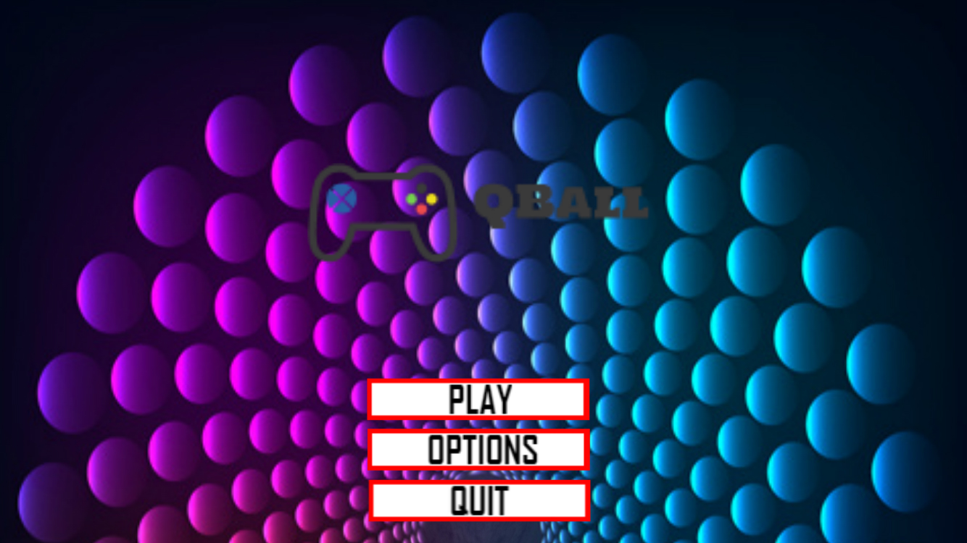

Slide 2
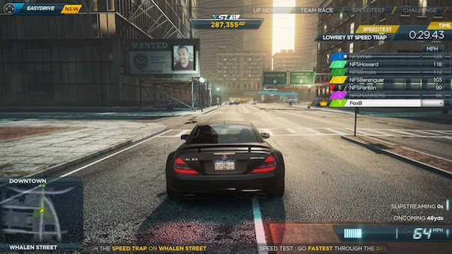

Slide 3
Ideia do Trabalho
A nossa ideia inicial quando iniciamos este trabalho era de fazer um jogo de corridas em realidade aumentada, utilizando um QR code como alvo para fazer aparecer uma pista de corridas.

Slide 4
1º Dia
Tivemos a ideia de fazer um jogo de corridas em AR;

Slide 5
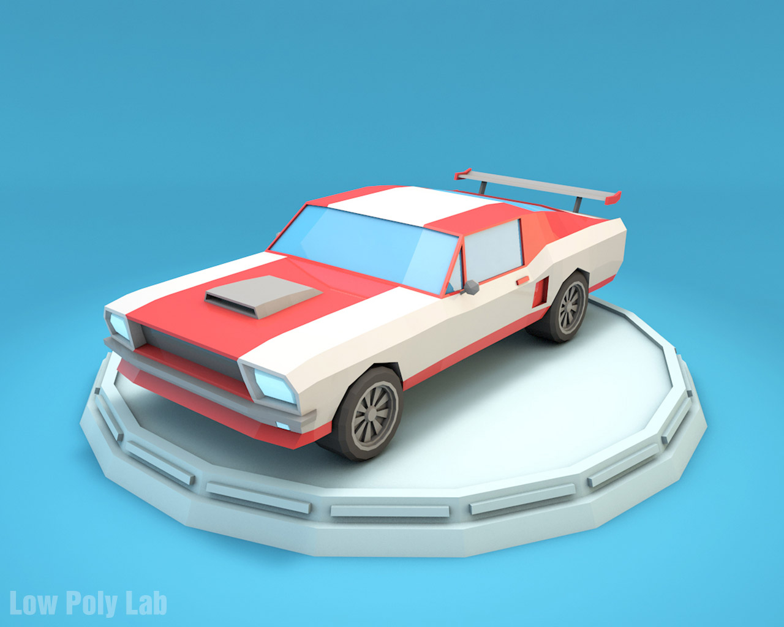
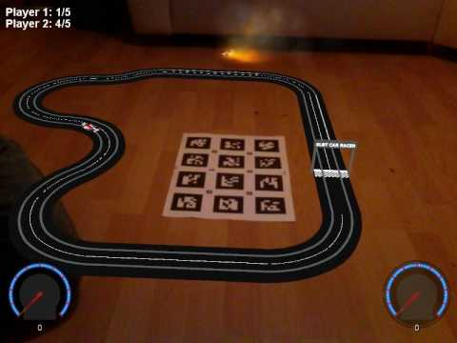

Slide 6
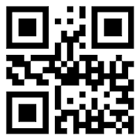
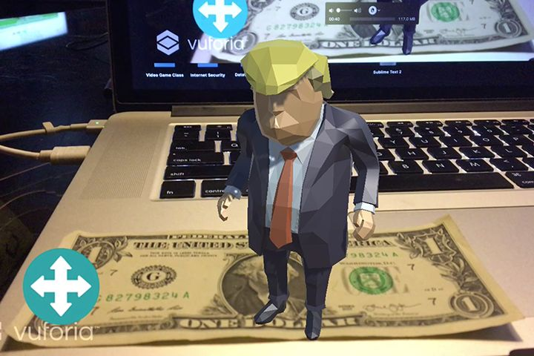

Slide 7
2º Dia
Começamos a trabalhar com o Unity;
Criamos o modelo de um carro;
Começamos a criar a pista;

Slide 8



Slide 9
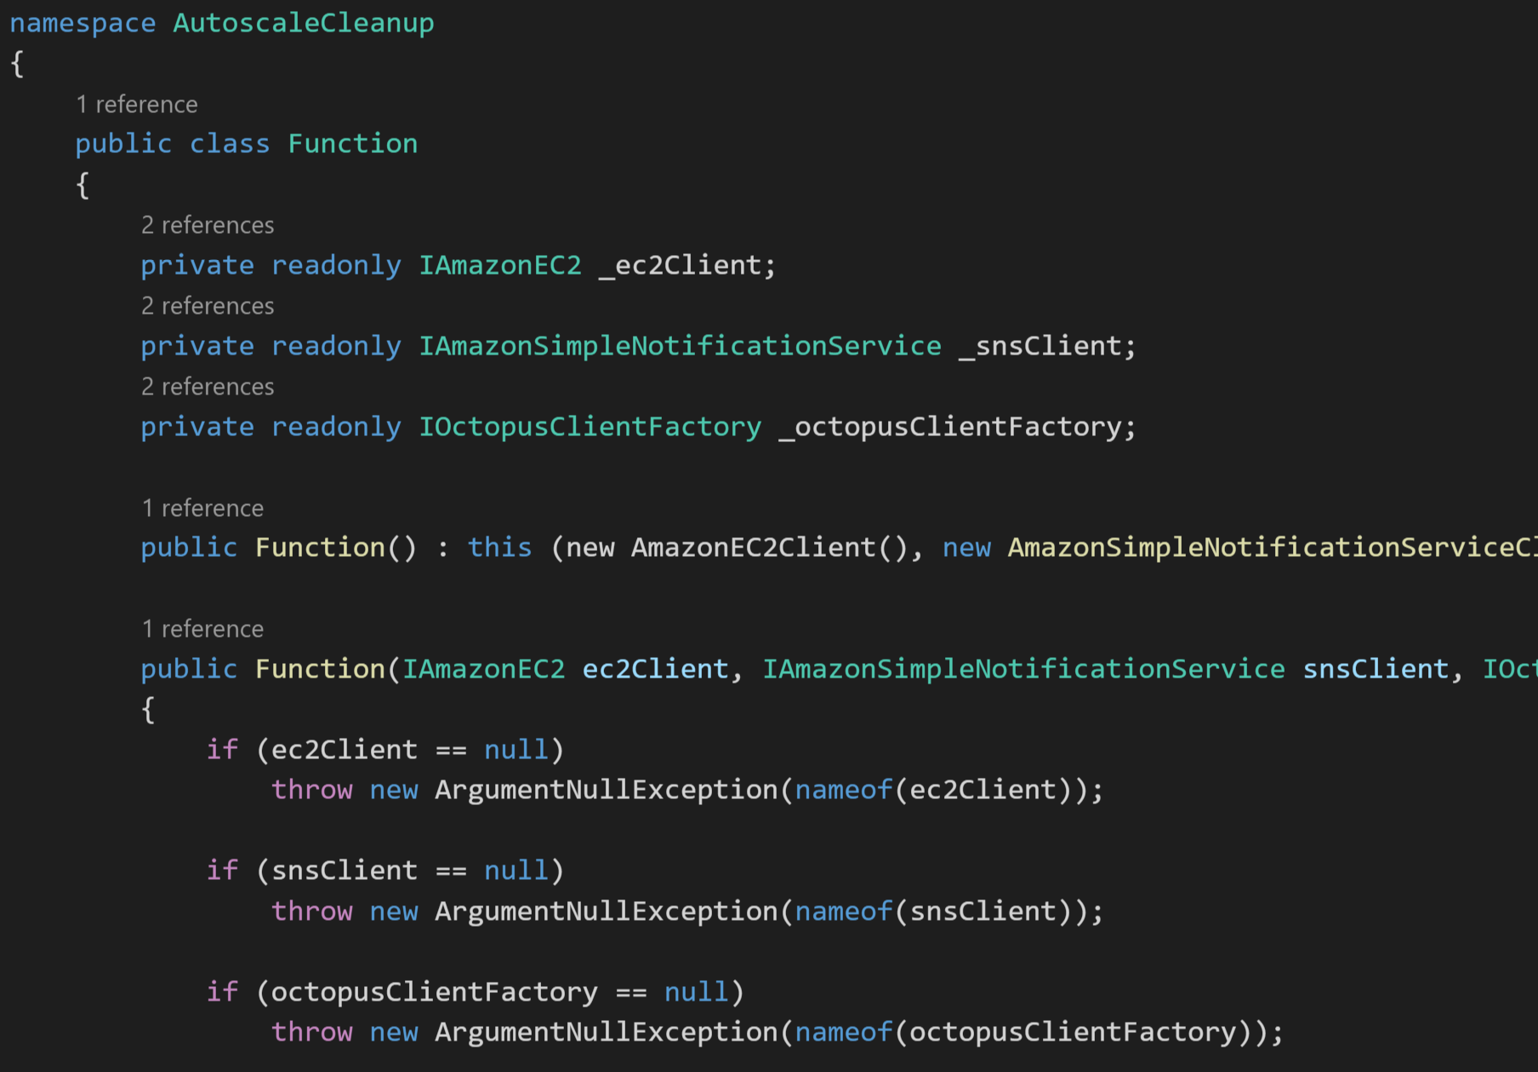

Slide 10
3º Dia
Continuamos a programar a pista
Fizemos o carro movimentar-se
Tentamos criar um joystick

Slide 11
4º Dia
Continuamos a tentar programar o joystick;
Acabamos de fazer a pista;
Tentamos juntar o carro e a pista, o que falhou;
Adaptamos jogo para fazer corridas com bolas em vez de carros;

Slide 12
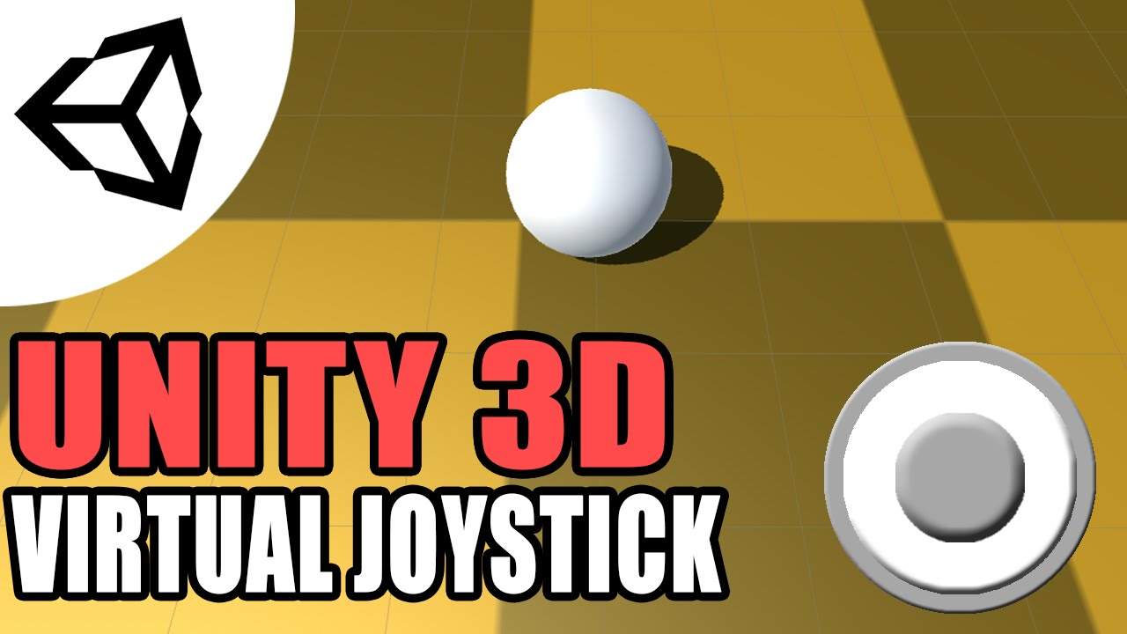

Slide 13
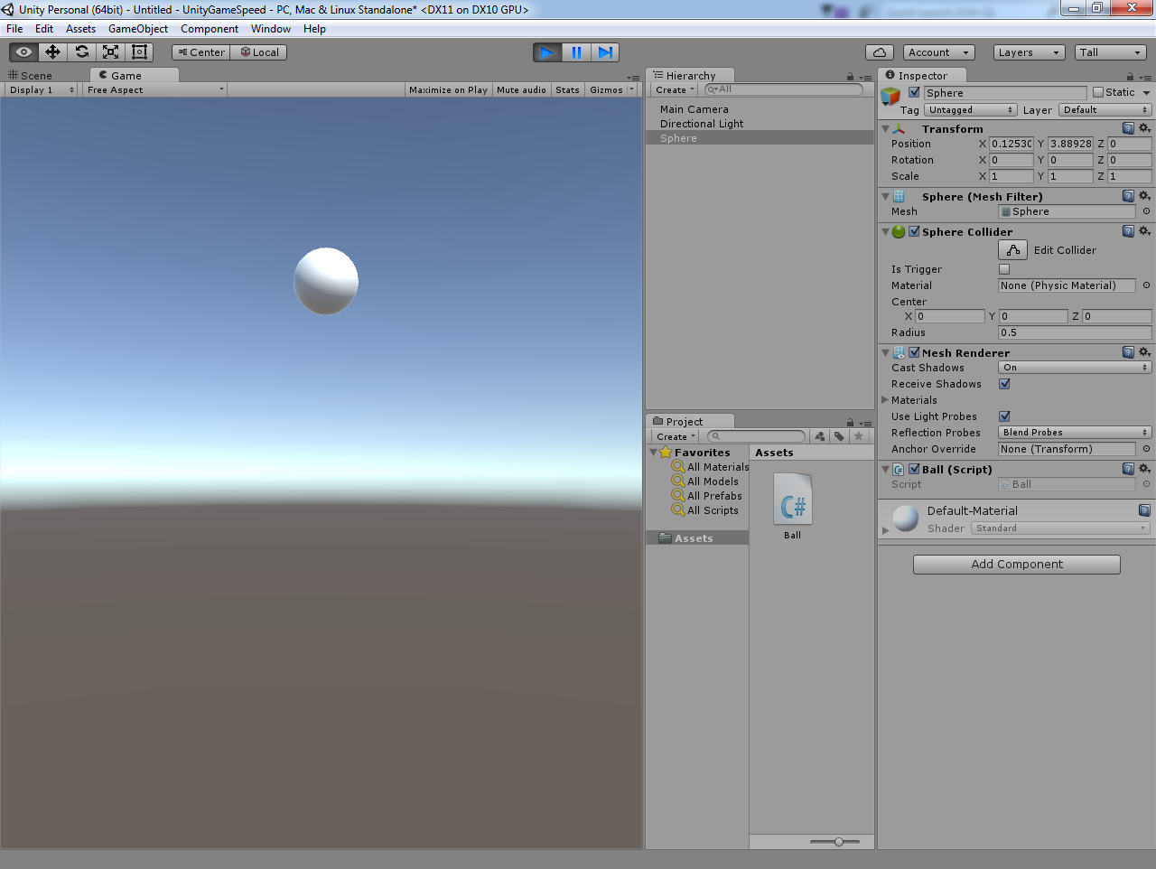
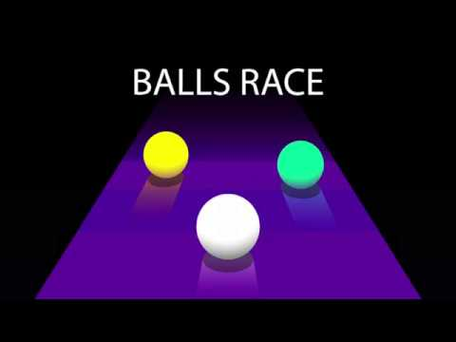

Slide 14
5º Dia
Finalizamos uma cópia funcional do jogo, agora em 2D e não em realidade aumentada;
Obrigado pela vossa atenção

Slide 15



